Slide 1
Федеральное государственное бюджетное образовательное учреждение высшего образования «Красноярский государственный медицинский университет имени профессора В.Ф. Войно-Ясенецкого» Кафедра лучевой диагностики ИПО
Усиление васкуляризации как дифференциальный признак медуллярного рака щитовидной железы
Выполнила:
ординатор 2 года обучения
специальности УЗД
Слепенко Мария Николаевна
г. Красноярск, 2023

Slide 2
Цель
Дифференциальная диагностика медуллярной и папиллярной карцином щитовидной железы по результатам УЗИ в В-режиме и режиме ЦДК

Slide 3
Введение
Медуллярная карцинома – редкое злокачественное новообразование, возникающее из C-клеток щитовидной железы.
Составляет 5-8% всех злокачественных новообразований щитовидной железы.
Характеризуется медленным ростом, высоким уровнем регионарного метастазирования (на момент диагностики у 35% пациентов наблюдаются метастазы в лимфатические узлы).
УЗИ – основной метод диагностики образований щитовидной железы

Slide 4
УЗ-критерии оценки очаговых образований щитовидной железы
Размер
Форма
Вертикальная ориентация
Структура
Эхогенность
Наличие анэхогенного ободка по периферии
Контуры
Наличие кальцинатов в структуре
Васкуляризация

Slide 5
Сравнительный анализ клинических особенностей медуллярного и папиллярного рака щитовидной железы
Признак | Медуллярный рак (n1=97) | Папиллярный рак (n2=107)
Возраст (среднее значение) | 46,9 | 42,9
Возраст (диапазон) | 21-73 | 17-76
Пол (мужской) | 53,6% | 33,6%
Билатеральность поражения | 32% | 29,9%
Наличие множественных очагов | 39,2% | 35,5%
Наличие метастазов в лимфоузлах | 52,6% | 48,6%
Наличие отдаленных метастазов | 7,2% | 0
Наличие в анамнезе синдрома множественной эндокринной неоплазии (МЭН) | 21,6% | -
Наличие очагов папиллярного рака | 7,2% | -
Notes:
Заголовок поменять, выделить статистически значимые различия (фигуры). Возраст, пол, отдаленные метастазы статистически значимы (р<0,05).

Slide 6
Сравнительный анализ ультразвуковых признаков медуллярного и папиллярного рака щитовидной железы
Признак |  | Медуллярный рак (n1=127) | Папиллярный рак (n2=132)
Размер образования | Среднее значение | 2,2 см | 1,2 см
 | Диапазон | 0,4-9,5 | 0,3-5,7
Форма | Правильная | 35/127 (27,6%) | 10/132 (7,6%)
 | Неправильная | 92/127 (72,4%) | 122/132 (92,4%)
Вертикальная ориентация | Да | 31/127 (24,4%) | 64/132 (48,5%)
 | Нет | 96/127 (75,6%) | 68/132 (51,5%)
Контуры | Четкие | 46/127 (36,2%) | 38/132 (28,8%)
 | Нечеткие | 81/127 (63,8%) | 94/132 (71,2%)
Notes:
ВЫДЕЛИТЬ ЗНАЧИМЫЕ РАЗЛИЧИЯ; СРАВНИТ АНАЛИЗ УЗ ПРИЗНАКОВ МЕДУЛ И ПАПИЛ РАКА ЩЖ - ЗАГОЛОВОК

Slide 7
Сравнительный анализ ультразвуковых признаков медуллярного и папиллярного рака щитовидной железы
Признак |  | Медуллярный рак (n1=127) | Папиллярный рак (n2=132)
Наличие анэхогенного ободка по периферии | Да | 8/127 (6,3%) | 6/132 (4,5%)
 | Нет | 119/127 (93,7%) | 126/132 (95,5%)
Эхогенность | Гипоэхогенное | 123/127 (96,9%) | 126/132 (95,5%)
 | Изоэхогенное | 4/127 (3,1%) | 6/132 (4,5%)
 | Гиперэхогенное | 0 | 0
Структура | Гомогенная | 30/127 (23,6%) | 60/132 (45,5%)
 | Гетерогенная | 97/127 (76,4%) | 72/132 (54,5%)

Slide 8
Сравнительный анализ ультразвуковых признаков медуллярного и папиллярного рака щитовидной железы
Признак |  | Медуллярный рак (n1=127) | Папиллярный рак (n2=132)
Наличие кистозного компонента в структуре | Да | 27/127 (21,3%) | 11/132 (8,3%)
 | Солидно-кистозное | 24/27 (88,9%) | 10/11 (90,9%)
 | Кистозно-солидное | 3/27 (11,1%) | 1/11 (9,1%)
Наличие кальцинатов в структуре | Да | 81/127 (63,8%) | 94/132 (71,2%)
 | Микрокальцинаты | 70/81 (86,4%) | 79/94 (84%)
 | Макрокальцинаты | 11/81 (13,6%) | 15/94 (16%)
Васкуляризация | Аваскулярное | 2/127 (1,6%) | 11/132 (8,3%)
 | Умеренная | 33/127 (26,0%) | 58/132 (43,9%)
 | Усиленная | 92/127 (72,4%) | 63/132 (47,7%)

Slide 9
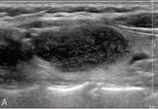
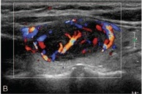
УЗИ щитовидной железы в В-режиме, режиме ЦДК, продольное сканирование. Клинический случай №1
Мужчина, 48 лет. Медуллярный рак щитовидной железы с метастазами в шейные лимфоузлы
Овальная форма образования
гетерогенная структура
пониженная эхогенность
четкие контуры
Усиление интра-, перинодулярного кровотока
Notes:
..(интра- и перинодулярный кровоток)

Slide 10
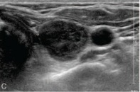
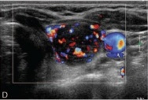
УЗИ щитовидной железы в В-режиме, режиме ЦДК, поперечное сканирование. Клинический случай №1
Округлая форма
гетерогенная структура
пониженная эхогенность
четкие неровные контуры
отсутствие анэхогенного ободка по периферии, кальцинатов
Усиление интра-, перинодулярного кровотока

Slide 11
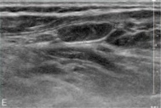
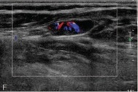
УЗИ шейных лимфоузлов в В-режиме, режиме ЦДК, продольное сканирование. Клинический случай №1
Овальная форма
пониженная эхогенность
отсутствие дифференцировки
четкие контуры
Диффузное усиление васкуляризации
Notes:
ЗАГОЛОВОК УЗИ ЛУ ОПИСАНИЕ ИМЕНИТЕЛЬНЫЙ ПАДЕЖ

Slide 12
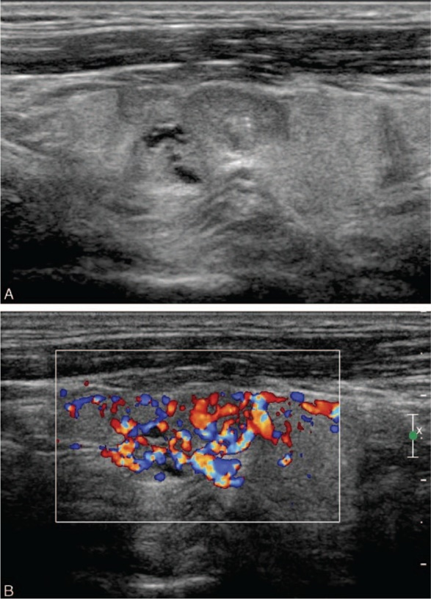
Медуллярный рак. УЗИ щитовидной железы в В-режиме, режиме ЦДК, продольное сканирование. Клинический случай №2
Мужчина, 44 года.
Неправильная форма
гетерогенная структура за счет анэхогенных включений, микрокальцинатов
пониженная эхогенность
нечеткие, неровные (дольчатые) контуры
усиление васкуляризации
Notes:
Медул рак в начале заголовка (акцент). Клин случ в конец. Скан через запятую. Убрать большие пробелы, лишний текст, ИМЕНИТ ПАДЕЖ.

Slide 13
Выводы
Характерные признаки медуллярного рака щитовидной железы в В-режиме:
неправильная форма
гетерогенная структура
пониженная эхогенность
отсутствие анэхогенного ободка по периферии очагового образования
нечеткость, неровность контуров
крупный размер
наличие микрокальцинатов
Характерный признак медуллярного рака щитовидной железы в режиме ЦДК - усиление интранодулярного кровотока.
Notes:
Характерные признаки медуллярного рака щитовидной железы в В-режиме: (сюда добавить признаки из слайда 14)
Характерные признаки медуллярного рака щитовидной железы в режиме ЦДК:…
Слайд 14 убрать

Slide 14
Список литературы
Xingjian Lai et al. Hypervascularity is more frequent in medullary thyroid carcinoma сompared with papillary thyroid carcinoma // Medicine (Baltimore). – 2016. – Vol. 49. – P. 1-5.
DOI: 10.1097/MD.0000000000005502

Slide 15
Благодарю за внимание !

